Slide 1
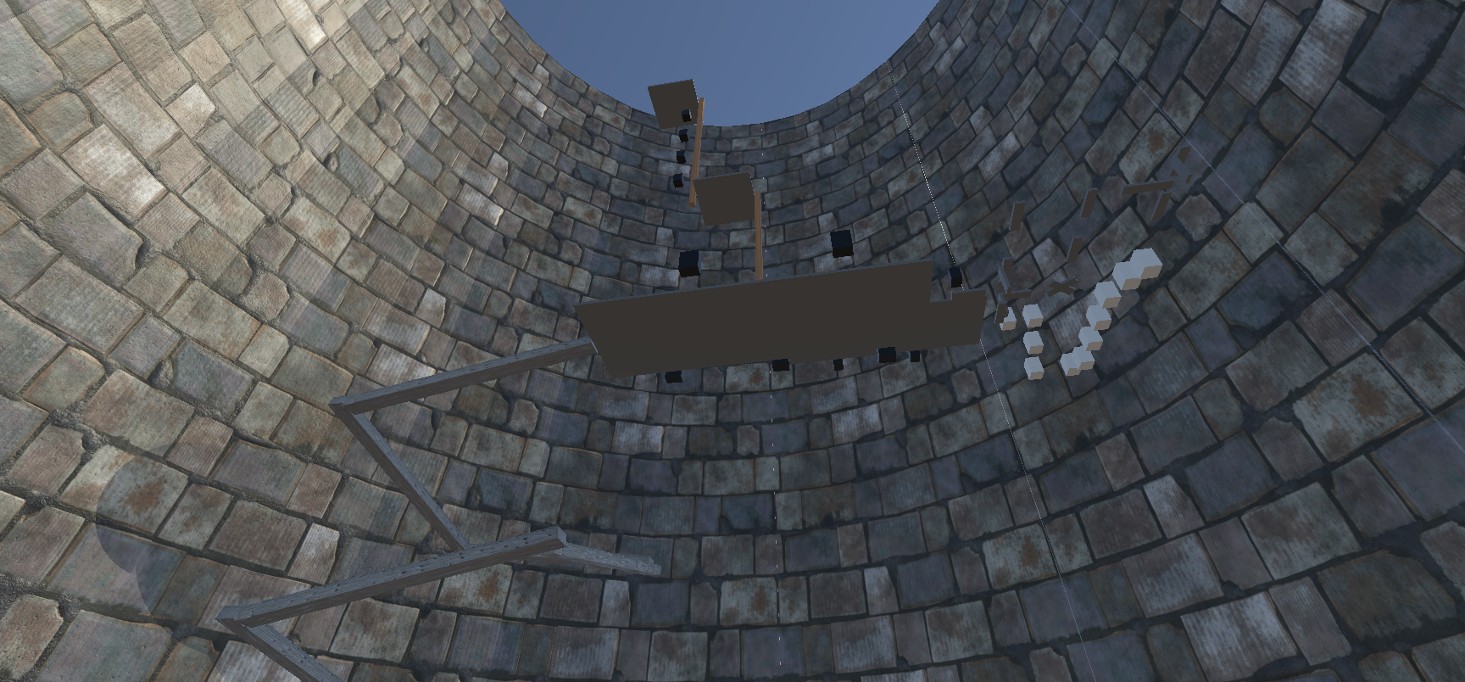
SUPER - UP
7조 발표자 김동일

Slide 2
목차
팀 소개
게임 개요
기획 요소
기술 구현
아트 및 UI
진행 상황 및 역할 분담
개발 일정 및 향후 계획
1

Slide 3
팀 소개 > 7조
문태현
시스템 기획
프로그래밍 (캐릭터)
김동일
시스템 기획
레벨링 기획
강태호
프로그래밍 (함정)
곽민준
아트 (발판)
김우진
아트 (소품)
강태윤
아트 (탑, 벽, 바닥)
조영성
아트 (캐릭터)
2

Slide 4
게임 개요
게임 장르
3D 캐주얼 어드벤처
플랫폼
PC
핵심 콘셉트
플레이어가 다양한 함정을 돌파하여 정상에 도달
대상 연령층
12세 이용가
3

Slide 5

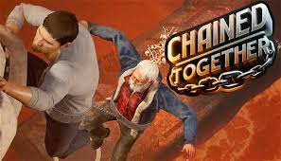
기획 요소
주요 시스템
캐릭터 움직임, 다양한 함정과 발판
게임 목표/흐름
목표
플레이어가 탑 정상에 도달
흐름
다양한 스테이지를 클리어해 나가며 위로 올라간다
벤치마킹
온리업 → 맵 구조, 게임 플레이 방식
체인드 투게더 → 함정, 플레이어 액션(파쿠르 등)
사진
사진
4

Slide 6
기술 구현
프로토타입 기능
기초적인 캐릭터 외형/움직임, 발판/함정 구현
사용 기술
유니티
/////////// //////
/////////// //////
문제 해결
캐릭터 움직임(파쿠르) 제한
아트 리소스 깨짐 발생
어떤 문제 있었음
Ddd
Dddd
ddddd
어떻게 해결햇음
ㅇㅇ
ㅇㅇ
ㅇㅇㅇ
아트 리소스
색깔이 깨지는
현상 발생
Render Pipeline
Converter 창에서 Built In을 URP 로 전환,
마테리얼 업글 후
변환하여 해결
5

Slide 7
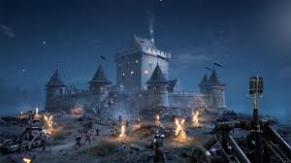
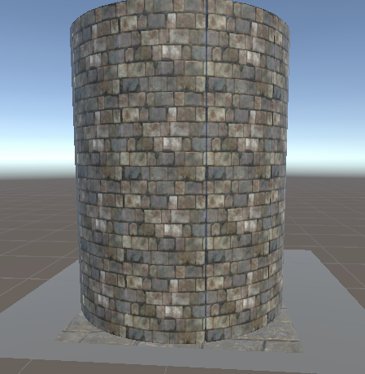
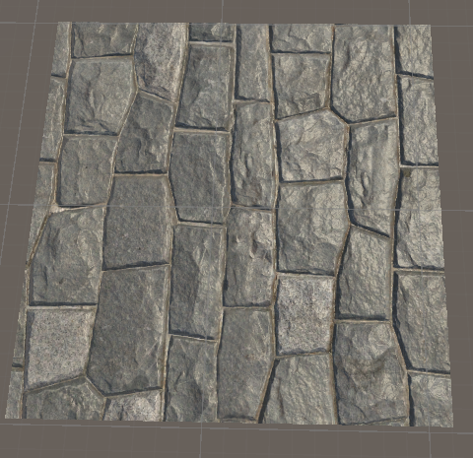
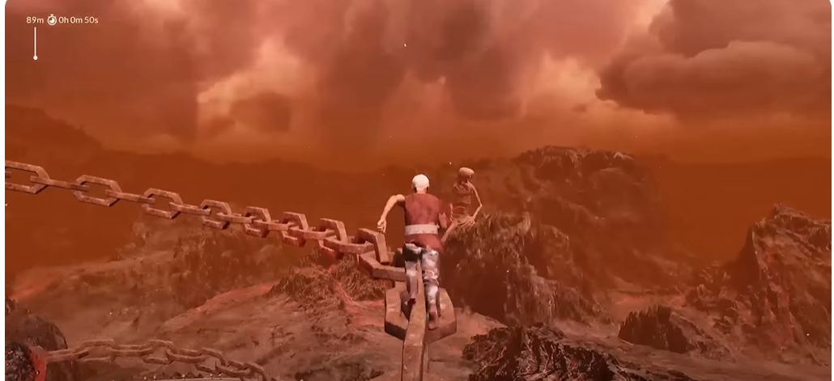
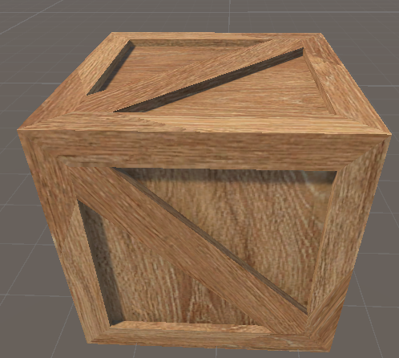
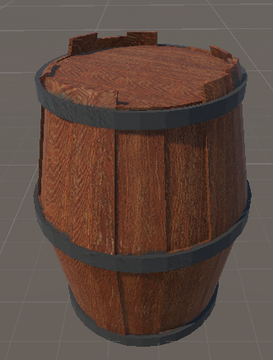
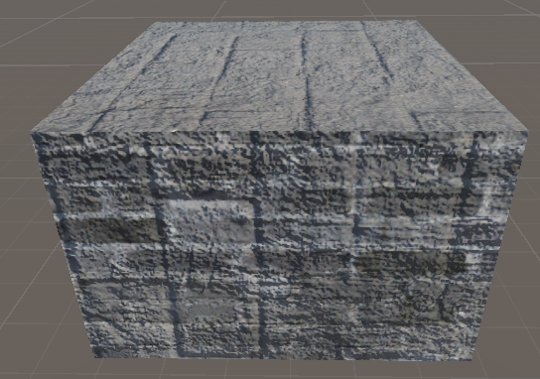
아트 및 UI
컨셉 아트
실제 적용 리소스
탑 외벽
탑 바닥
UI
나무 상자
나무 통
돌 발판
6

Slide 8



진행 상황 및 역할 분담
전체 개발 현황 (진척도 30%)
역할 분배
본인의 수행 업무 및 일정을 직접 노션에 입력하여 공유
개발/아트 방향 설정
캐릭터 움직임 구현
프로토 타입 제작
스테이지 1 보강
UI 완성
사운드 추가
주요 소통 창구
캐릭터 모델링 제작
스테이지 2 까지 구현
아트 리소스 완료
디스코드
카카오톡
QA및 버그 찾기/출시 준비
7

Slide 9
개발 일정 및 향후 계획
2025년 3월
4월
5월
6월
게임 기획, 개발/아트 방향 설정
벤치마킹 (온리업, 체인드 투게더)
프로토타입 개발 (캐릭터, 스테이지 1)
세부 레벨 디자인
스테이지 1보강,
스테이지 2 및 아트 리소스 완료 사운드 추가 등
QA 및 버그 찾기
게임 완성 및 출시
8

Slide 10
감사합니다

